Slide 1
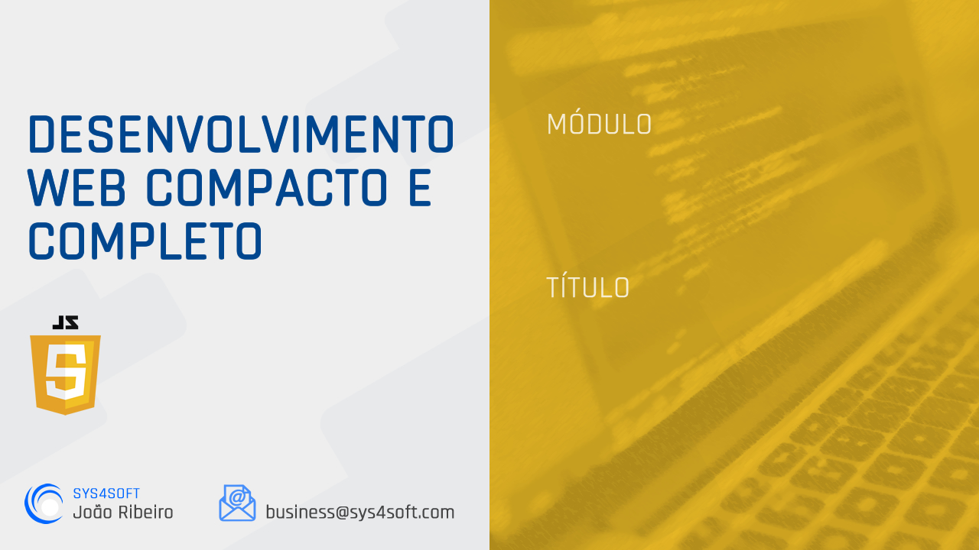
JavaScript na DOM
1
O que dizer acerca do jQuery?
Nível de complexidade

Slide 2

JavaScript na DOM
1
O que dizer acerca do jQuery
O jQuery surgiu em janeiro de 2006
É uma biblioteca de JavaScript ainda muito usada atualmente
Principais finalidades:
Resolução da incompatibilidade entre os navegadores
Redução de código
Reutilização do código através de plugins
Utilização de plugins criados por outros programadores
Trabalha com AJAX e DOM
Implementação segura de recursos do CSS1, CSS2 e CSS3

Slide 3
JavaScript na DOM
1
O que dizer acerca do jQuery
Ainda faz sentido aprender jQuery?
Em minha opinião, não deves investir tempo a estudar jQuery
Deves estudar o JavaScript puro
https://youmightnotneedjquery.com/

